Slide 1
Análise de Crescimento de usuários no Instagram (2020 -2025)
Jorge Junior

Slide 2
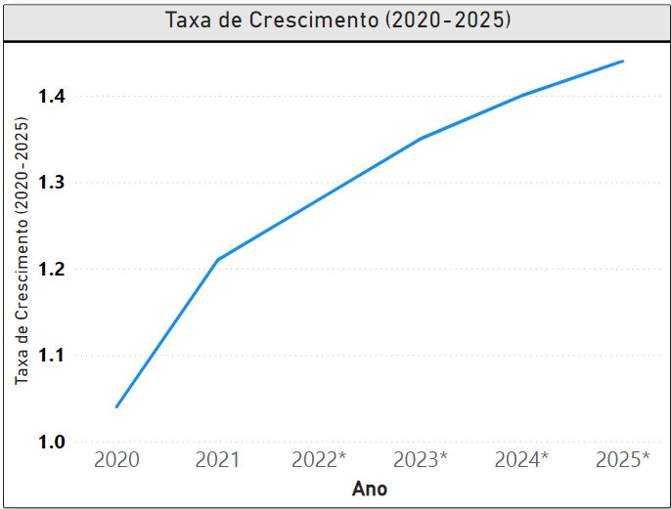
Análise de Crescimento (2020 -2025)
Dados mostram que o Instagram apresentou entre 2020 e 2025, um crescimento de 6,72% ao ano.
No entanto, o ritmo de crescimento começou a desacelerar, com taxas caindo para 3,24% entre 2023 e 2025.
Pesquisa disponbilizada por: https://www.statista.com/

Slide 3
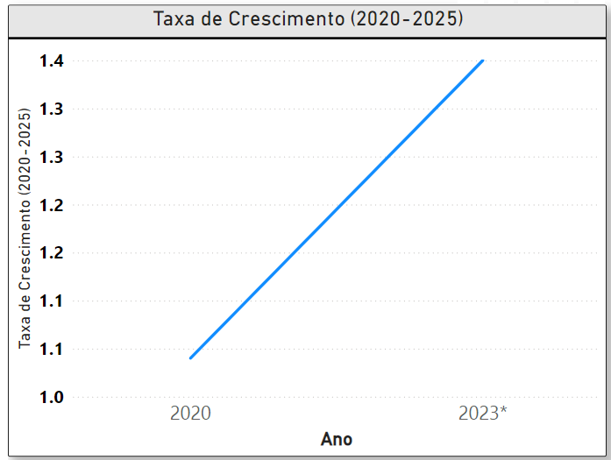
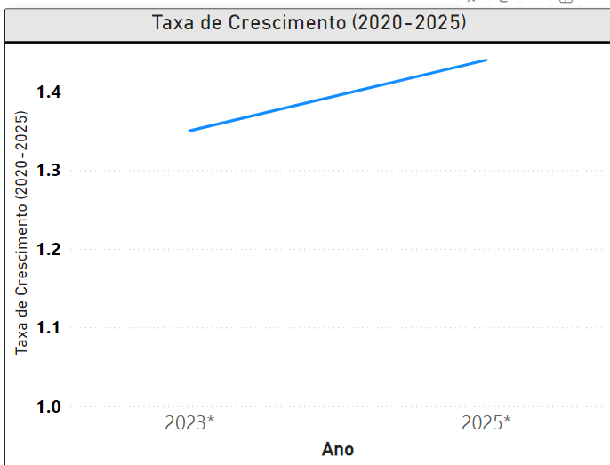
Análise de Crescimento (2020 -2025)
Entre 2020 e 2023, o Instagram cresceu 9,08%. Porém, de 2023 a 2025, a taxa de crescimento foi de apenas 3,24%.
9.08% de crescimento 2020/2023
3.24% de crescimento
2023/2025

Slide 4
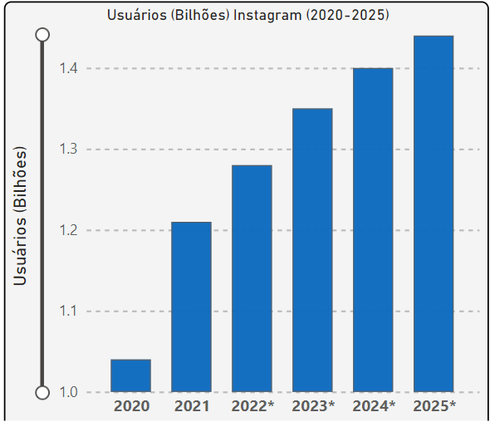
Análise de Crescimento Instagram (2020-2025)
Desde 2020, o Instagram tem experimentado um aumento constante na sua base de usuários, impulsionado pela popularidade das redes sociais e mudanças nos hábitos de consumo digital. Esse crescimento inicial foi impressionante, mas,estamos observando uma desaceleração . Isso pode indicar que o mercado está se aproximando da saturação ou que as preferências dos usuários estão mudando.
Por que isso é importante? Entender essas tendências é essencial para ajustar nossas estratégias e manter o interesse dos usuários em um ambiente digital que está sempre em evolução. Aqui estão alguns planos de ação para enfrentar esses desafios:
Melhoria da Experiência do Usuário: Vamos focar em aprimorar a interface e as funcionalidades da plataforma para garantir que nossos usuários estejam engajados e satisfeitos.
Programas de Fidelidade: Oferecer recompensas e incentivos é fundamental para manter nossos usuários ativos e motivados a continuar utilizando a plataforma.
Novos Mercados: É hora de expandir! Devesmos olhar para novos mercados geográficos onde ainda é baixa a rede de usuários e há um grande potencial de crescimento.
Inovação Tecnológica: Ao adotar novas tecnologias, como inteligência artificial e realidade aumentada, podemos proporcionar experiências únicas que atraem e encantam os usuários.
Com essas estratégias, podemos não apenas enfrentar a desaceleração, mas também transformar desafios em oportunidades, garantindo que o Instagram continue a ser uma plataforma relevante e atraente para todos.

Slide 5
Análise de estudo feito no POWERBI
https://app.powerbi.com/links/yoJlQ4J59h?ctid=e0793d39-0939-496d-b129-198edd916feb&pbi_source=linkShare&bookmarkGuid=c1add228-c567-4cba-9ede-9370c9e0a95c
https://www.statista.com/statistics/398166/us-instagram-user-age-distribution/
Entre em contato comigo jesjunior@hotmail.com
Linkedin: https://www.linkedin.com/in/jorge-sipriano-data/

